Slide 1
Управление образования Исполнительного комитета муниципального образования г.Казани
Отдел образования Управления образования
ИКМО г. Казани по Советскому району
Муниципальное бюджетное общеобразовательное учреждение «Гимназия №126»
Советского района г.Казани
Публичный отчет директора муниципального бюджетного общеобразовательного учреждения «Гимназия №126» Советского района г.Казани Маклашовой Флеры Гансовны за 2018-2019 учебный год
Казань, 2019

Slide 2
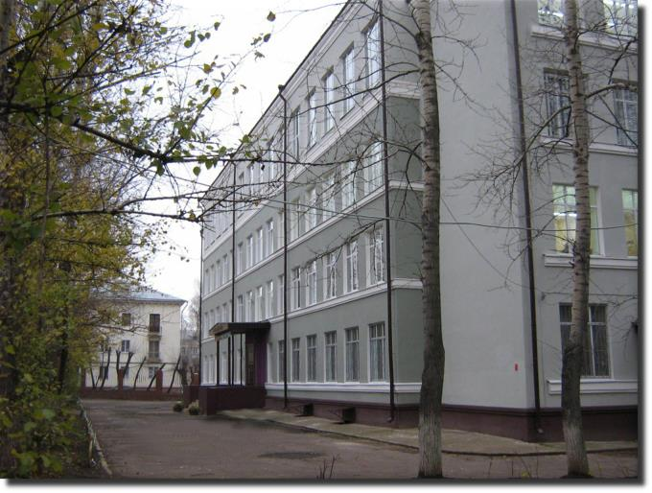
Муниципальное бюджетное общеобразовательное учреждение «Гимназия №126»
Советского района г.Казани

Slide 3
Образовательное учреждение основано в 1959 году. В 2009 году получило статус гимназии.
Муниципальное бюджетное общеобразовательное учреждение «Гимназия № 126» Советского района г. Казани дает углубленную подготовку по гуманитарным предметам, обеспечивает максимально благоприятные условия для развития творческого потенциала ребенка, способствует овладению навыками самостоятельной работы.

Slide 4
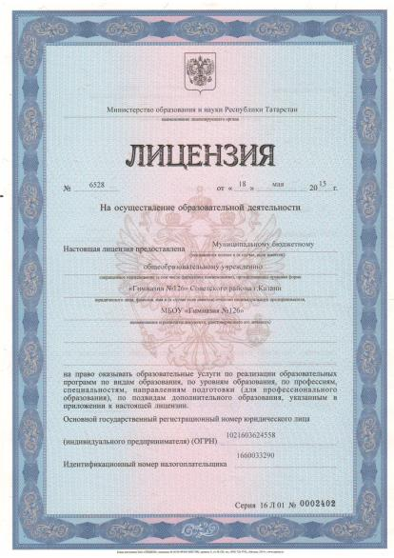
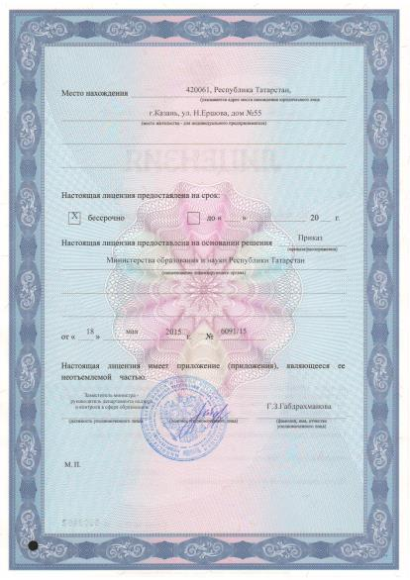
Нормативно-правовая база гимназии

Slide 6
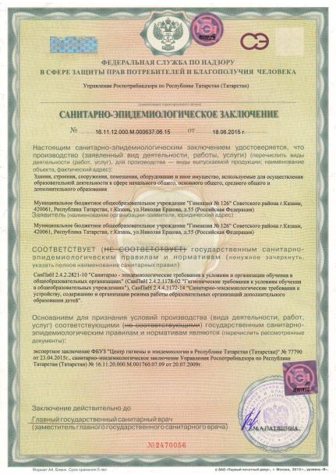
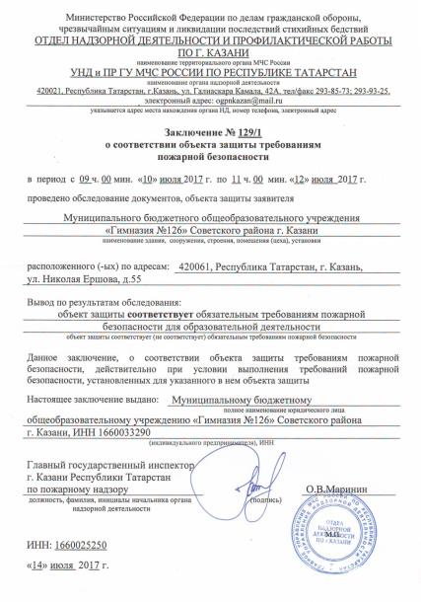

Slide 7
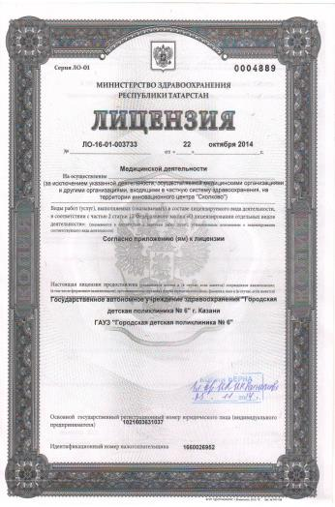
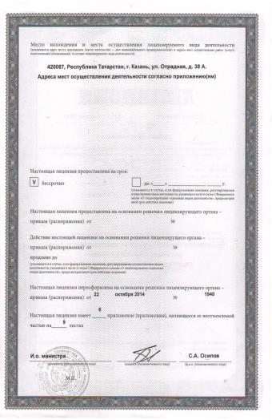
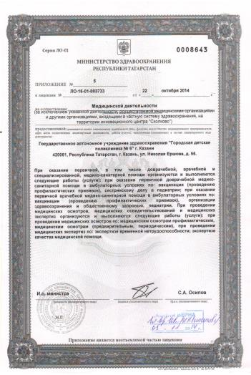

Slide 8
Численность обучающихся на 2018-2019 учебный год - 600 человек, 22 гимназических и 2 профильных класса: 10 а - социально-гуманитарный, 11а –универсальный.
С 2010 года гимназия соответствует классификационной категории «Школа, содействующая здоровью, золотого уровня».
Гимназия –
призер городского конкурса «Лучшая школьная столовая -2009»,
призер городского конкурса общеобразовательных учреждений «Большая перемена-2010»,
участник проекта ассоциированных школ ЮНЕСКО с 2011года,
финалист всероссийского конкурса «Красивая школа» 2011г,
участник республиканского проекта «Электронное образование в Республике Татарстан»,
участник городского эксперимента «Тропинки здоровья» с 2012 года,
участник Общероссийского проекта «Школа цифрового века».
победитель республиканского этапа Всероссийского конкурса «Растим патриотов России» с реализацией программы по патриотическому воспитанию подрастающего поколения 2013, 2014, 2015гг.
        победитель городского конкурса новогоднего оформления «Огни Казани» в номинации «Лучший фасад» 2016 году.

Slide 9
У нас работают 39 учителей. Из них имеют звания:
«Народный учитель Республики Татарстан» - 1,
«Заслуженный учитель Республики Татарстан – 3,
Почетный работник общего образования Российской Федерации – 3,
Отличник народного просвещения СССР – 1.
Награждены: Знаком «За заслуги в образовании» - 4,
Медалью «В память 1000-летия Казани» - 3,
Почетной грамотой Министерства образования Российской Федерации – 5.
Гранты: «Наш лучший директор» – 2,
«Учитель-исследователь» – 1, «Наш новый учитель» - 4, «Лучший учитель информатики»-1.
Победители всероссийского конкурса «Лучший учитель России» в рамках ПНПО -2,
Победитель районного этапа республиканского конкурса «Лидер года» в номинации «Женщина лидер»-1,
Абсолютный победитель районного этапа и лауреат городского этапа конкурса «Учитель года» - 1,
      Призеры районного конкурса «Учитель года» - 4,
      Призеры городского конкурса инновационных программ и проектов – 2.
      Все педагогические работники имеют высшее профессиональное образование.
Имеют ученую степень кандидата наук – 2.

Slide 10
Результативность участия педагогов в конкурсах
№ | Конкурс | ФИО | Результат
1 | Голос нашей команды нашего двора | Нуриахметова В.Р. | диплом участника
2 | Районный этап конкурса "Учитель года 2019" | Горбунова О.С. | участник
3 | Городской конкурс инновационных проектов | Горбунова О.С. | участник
4 |  | Домрачева Т.В. | участник
5 | 1 Республиканская НПК "Неокнига" | Выгловская Н.А., Куликова М.Б., Салихова К.Г. | диплом 2 степени
6 | Всероссийская олимпиада "Эстафета знаний" | Лебедева Н.Э. | диплом 2 место
7 | Республиканский конкурс методических разработок «Современный урок» | Домрачева Т.В. | сертификат
8 | Всероссийский конкурс профессионального мастерства "Просветитель" | Бурангулова Р.Н. | сертификат
9 | Грант «Наш новый учитель» | Саляхова А.Р. | победитель

Slide 11
Изменение качественного состава
педагогических работников
Квалификационная категория | 2015-2016 | 2016-2017 | 2017-2018 | 2018-2019
Высшая | 11 | 13 | 13 | 13
Первая | 20 | 20 | 22 | 15

Slide 12
Развитие и ресурсное обеспечение инновационной деятельности
Название семинара | Уровень | Дата
Семинар-стажировка «Методика формирования планируемых результатов по предмету «Физическая культура» в условиях реализации ФГОС ОО» | республи канский | 13 февраля 2017 года
Семинар-стажировка «Системно-деятельностный подход в организации внеурочной деятельности обучающихся» | республи канский | 27 марта 2017 года
Семинар-стажировка «Инновационные подходы в преподавании русского языка и литературы в условиях ФГОС» | республи канский | 19-20 июня 2017 года
Семинар-стажировка «Инновационные подходы к выбору образовательных технологий, эффективных методов преподавания, проведению диагностики уровня владения татарским языком» | республи канский | 13 октября 2017 года
Семинар «Особенности преподавания истории и обществознания в контексте введения историко-культурного стандарта» | республи канский | 24-26 ноября 2017 года
Семинар-стажировка «Педагогическая деятельность учителя русского языка и литературы в развивающей среде образовательной организации» | республи канский | 7-10 декабря 2017 года
Семинар «Проектная деятельность в работе учителя истории и обществознания» | город ской | 8 декабря 2017 года
Семинар руководителей образовательных организаций города Казани «Актуальные аспекты управленческой деятельности руководителя образовательной организации в условиях изменений» | город ской | 9 февраля 2018 года
Семинар - стажировка учителей истории и обществознания День классного руководителя. «Инновационные практики учителей истории и обществознания в урочной и внеурочной деятельности» | республи канский | 19 марта 2019 года
Семинар - стажировка учителей истории и обществознания «Реализация инновационных направлений в преподавании предметов «История» и «Обществознание» | республи канский | 17 апреля 2019
Семинар - стажировка учителей родного (татарского) языка и родной (татарской) литературы «Активные и интерактивные методы образования как способ повышения мотивации обучающихся к учебной деятельности и достижения личностных, метапредметных и предметных результатов» | республи канский | 18 апреля 2019 года

Slide 13
Тематические педсоветы
Дата | Повестка дня
29.08.2018 | Анализ работы гимназии за 2017-2018учебный год и задачи на 2018-2019 учебный год. Утверждение плана работы на 2018-2019 учебный год. Утверждение рабочих программ. Утверждение локальных актов
05.11.2018 | Итоги 1 четверти. Инновационные технологии в деятельности учителя как условие реализации ФГОС
25.12.2018 | Итоги 1 полугодия. Творческий учитель, творческий ученик
27.03.2019 | Итоги 3 четверти. Метапредметный подход в обучении как основное требование ФГОС второго поколения

Slide 14
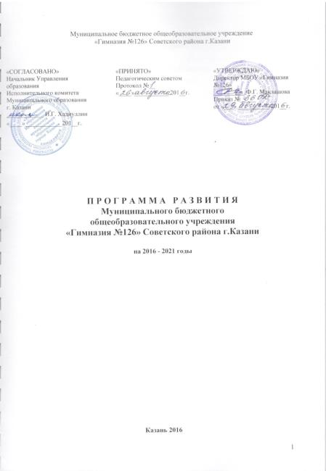

Slide 15
Реализуются инновационные программы:
«Гражданско-патриотическое воспитание и образование. Музей как средство формирования гражданских компетенций»;
«Рефлексивный подход к организации профессионально-личностного саморазвития учителя в общеобразовательном учреждении в условиях внедрения профессионального стандарта педагога».

Slide 16
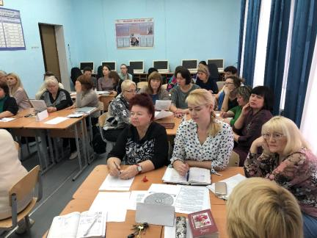
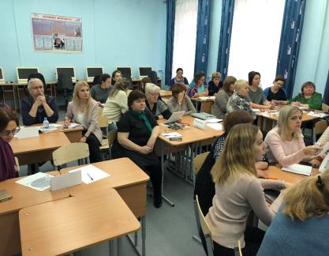
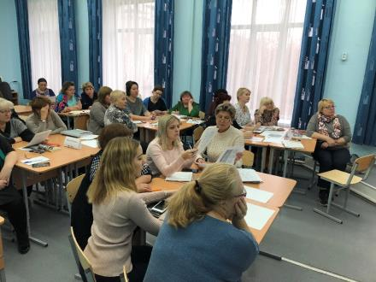
«Рефлексивный подход к организации профессионально-личностного саморазвития учителя в общеобразовательном учреждении в условиях внедрения профессионального стандарта педагога».

Slide 17
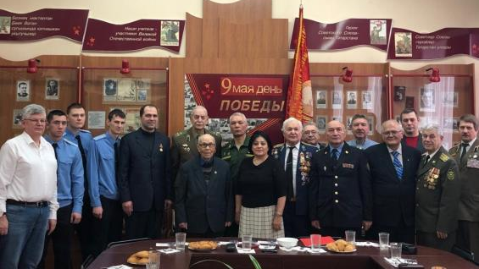
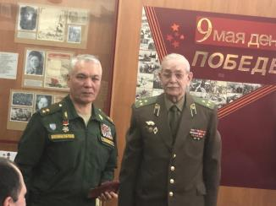
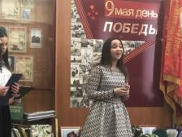
«Гражданско-патриотическое воспитание и образование. Музей как средство формирования гражданских компетенций»
Музей-комплекс МБОУ «Гимназия №126» основан 23 февраля 1967 года

Slide 18
Музей-комплекс гимназии - победитель республиканского этапа Всероссийского конкурса «Растим патриотов России» (Диплом II степени 2018г.), победитель республиканской патриотической акции «Гордимся вами, защитники Отечества», победитель городского смотра-конкурса школьных музеев, лауреат Всероссийского смотра-конкурса музеев, награжден многими дипломами, грамотами и благодарственными письмами. Многолетней традицией является организация работы по военно-патриотическому воспитанию учащихся совместно с республиканской общественной организацией ветеранов (инвалидов) «Союз ветеранов республики Татарстан»: уроки мужества, посвященные Дню памяти о россиянах, исполнявших служебный долг за пределами России, 30-й годовщине вывода советских войск из Афганистана, торжественные линейки, посвященные Дню защитника Отечества с приглашением ветеранов пограничной службы, торжественному празднованию юбилеев ветеранов.

Slide 19
Работа по программе «Одаренные дети»
- организация и проведение школьного этапа всероссийских олимпиад школьников;
- научно-практической конференции;
- подготовка учащихся к предметным олимпиадам различного уровня;
- участие в разнообразных международных, всероссийских, республиканских, городских и районных конкурсных проектах;
- научная работа с учащимися средней и старшей ступени, проявляющими интерес к научно-исследовательской деятельности;
- организация специализированных курсов и кружков по предметам;
- внеклассная работа по предметам как одна из форм углубленного изучения предметов;
- создание условий для применения знаний одаренными детьми в различных областях.
-участие в мониторинге одаренных детей через сайт Министерства образования и науки РФ в ходе осуществления информационно-аналитическая система поддержки взаимодействия ВУЗов с общеобразовательными организациями в направлении развития творческих способностей одаренных школьников и их профориентации.

Slide 20
В гимназии выработана система взаимодействия с различными организациями:
ГАОУ ДПО «Институт развития образования Республики Татарстан».
ФГАУОУВО «Казанский (Приволжский) федеральный университет» (педагогическая практика студентов, Олимпиады WINKIND)
ЧОУ высшего образования «Академия социального образования».
ФГБОУ ВПО «Казанский национально-исследовательский технический университет им. А.Н. Туполева - КАИ» (договор).
ЦДО «Отличник» (г. Екатеринбург) (конкурсно- олимпиадное движение)
АНОО ВО ЦС РФ Казанский кооперативный институт Российского университета кооперации г. Казани по направлению «Создание системы профориентации учащихся школы с участием работодателей, партнеров и стейкхолдеров Института для формирования у учащихся профессионального самоопределения в рамках Концепции модернизации российского образования» (договор).
ЧОУ высшего образования «Казанский инновационный университет им. В.Г. Тимирясова».
              ПАО «Таттелеком» (реализация интеллектуальных, гражданско-патриотических, спортивно-оздоровительных проектов),
              ГАУ «Олимпиадный центр».
              РОО «Академия творческой молодежи Республики Татарстан»(реализация республиканского проекта «Кадровый резерв»)

Slide 21
В том числе реализуется:
Участие в Интернет - тестированиях, проводимых ВУЗами, ФИПИ и Российским образованием в режиме On-Line;
Проведение тренировочных ЕГЭ и ОГЭ по материалам Московского института образования (статград) по математике, русскому языку;
Управление Роспотребнадзора по Республике Татарстан (Татарстан) по реализации республиканского проекта «Содействие повышению уровня финансовой грамотности населения и развитию финансового образования в Российской Федерации»

Slide 22
Сетевая форма реализации образовательной программы ОУ
по предмету «ОБЖ» в МБОУ «Лицей №110» Советского района г. Казани (договор).
Государственное автономное профессиональное образовательное учреждение «Казанский педагогический колледж» (договор, приказ МКУ «УО ИКМО города Казани» №614 от 10.10.2012.) по направлению «Формирование профессиональных компетенций учителя по использованию здоровье сберегающих технологий в начальной школе» (реализация городской целевой экспериментальной программы «Тропинки здоровья»).
            МАДОУ «Детский сад №352 комбинированного вида», по преемственности на этапе подготовки к школе (договор).

Slide 23
Сетевая форма реализации дополнительного образования совместно с:
МБУДО «Центр детского творчества Танкодром» (договор),
МБОУ ДОД «Городской детский эколого - биологический центр» (договор),
МБОУ ДОД «Детская музыкальная школа №19» Советского района г. Казани (договор)
ГАУ ДО «Центральная специализированная детско-юношеская шахматная школа олимпийского резерва имени Р.Г.Нежметдинова» Министерства по делам молодежи и спорту РТ.

Slide 24
Сетевая форма реализации инновационной программы по гражданско-патриотическому воспитанию
Контрольно-пропускной пункт «Казань – аэропорт».
Совет ветеранов – пограничников.
Общественная организация Совета ветеранов-пенсионеров войны, труда, Вооруженных Сил и правоохранительных органов Советского района г. Казани.
Совет ветеранов- педагогов гимназии 126.

Slide 25
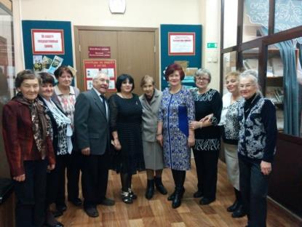
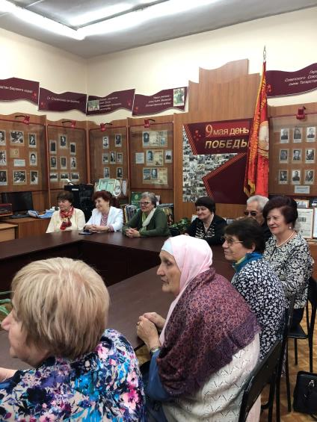
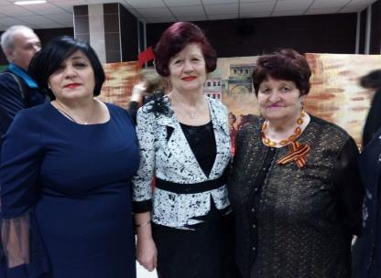
Ветераны всегда рядом!

Slide 26
Сетевая форма разработки и реализации городского проекта «Школьные службы примирения»
Муниципальное бюджетное учреждение молодежной политики города Казани «Комплексный центр социального обслуживания детей и молодежи «Доверие»» (договор). Работа «Школьной службы примирения» гимназии отмечена Почетной грамотой и кубком.

Slide 27
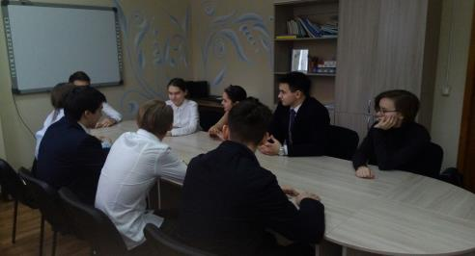
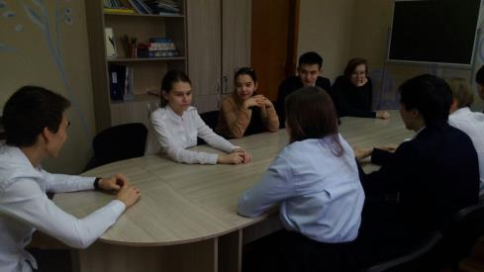
«Школьная служба примирения»

Slide 28
Система дополнительного образования
Достаточно широко представлена сеть дополнительного образования гимназии, способствующая успешности инновационной деятельности участников образовательного процесса. На нашей базе функционируют различные кружки и детские объединения для обучающихся. Их на сегодня - 41, в том числе организованных при содействии и участии учреждений дополнительного образования детей, - 15.
В 2018-2019 учебном году в гимназии организованы кружки дополнительного образования: «Горизонты здоровья», «Семьеведение», «Шахматы», «Правоохранительный отряд», «Английский с удовольствием», «Фитнес-денс», «Баскетбол», «Футбол», «Юнармия», «Народные промыслы. Валяние», «Музыка без границ», «Поиск», «По странам и континентам», «3D-моделирование», «Робототехника», «Краеведение», «Дизайн», «Юный инспектор движения», «Немецкий язык», «Хореография». На базе гимназии работают 11 кружков от городского эколого-биологического центра, 2 – ЦДТ «Танкодром», работает филиал музыкальной школы №19 и школа раннего развития (предшкольная подготовка) «Конек-горбунок». В гимназии функционируют 13 детских объединений: «Совет старшеклассников», «Школьная служба примирения», «Юнармия», футбольная команда, баскетбольная команда, студия «Дивертисмент», группа «Поиск», экологическая агитбригада, шахматная команда, детский хор, танцевальная группа «Фитнес-денс», правоохранительный отряд.

Slide 29
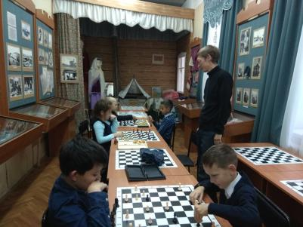
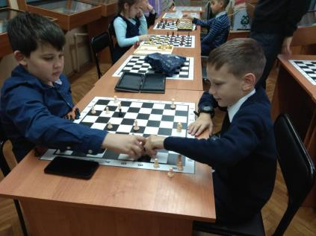
Система дополнительного образования

Slide 30
Материальная база учреждения, состояние, использование
У гимназии 23 учебных кабинета, мастерские (швейное и кухонное современное оборудование, станки, интерактивное оборудование), полностью оснащенных для организации учебно-воспитательного процесса. Гимназия располагает 3 компьютерными классами с интерактивными досками и 26 моноблоками. Имеется актовый зал на 200 посадочных мест, спортивный зал (капремонт 2013г), спортивная площадка (мини-футбол, гимнастические комплексы, установлены в 2015г), лыжная база обеспечена на 100% (2013-2015гг) столовая (косметический ремонт в 2014, 2016г, (оснащение 100%), лицензированный медицинский кабинет, стоматологический кабинет, библиотека. Все педагоги обеспечены персональными ноутбуками.

Slide 31
Материальная база учреждения, состояние, использование
В 2016 году переоборудован кабинет психологии (мебель, оснащение интерактивным оборудованием). Переоснащены школьные раздевалки. Для начальной школы приобретены индивидуальные шкафчики для раздевания.
В 2016-2017 учебном году приобретено 7 интерактивных досок, 9 проекторов, 24 моноблока, 36 ноутбуков (мобильный класс с 16 ноутбуками и 20 ноутбуками), 3 принтера, один 3D принтер. Заменена школьная мебель в кабинетах, музее, столовой. В 2017 году приобретено 2 интерактивных стола, 15 комплектов для организации занятий по робототехнике начального уровня, актовый зал оснащен новым звуковым оборудованием, мебелью, в 2018 году приобретено 10 комплектов для организации занятий по робототехнике среднего уровня, заменены портативные компьютеры во всех учебных кабинетах, заменены мультимедийные проекторы на более современные, заменена мебель в библиотеке.
В марте 2019г. в гимназии производилась замена пожарной сигнализации на более современную, соответствующую требованиям пожарной безопасности.

Slide 32
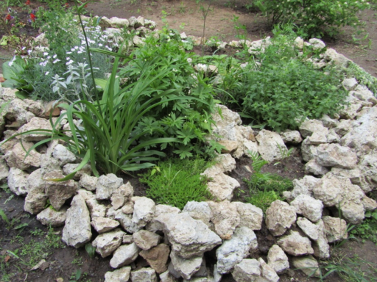
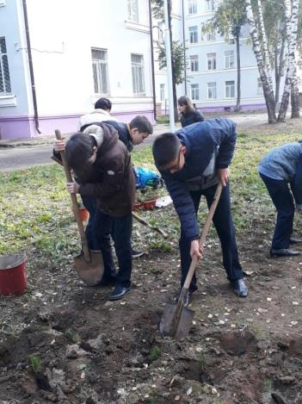
Посадка хвойных
Альпийская горка

Slide 33
Платные образовательные услуги
Школа раннего развития «Конёк-Горбунок»
Немецкий язык
Техническое творчество
Живопись
Хореография
3D-моделирование

Slide 34
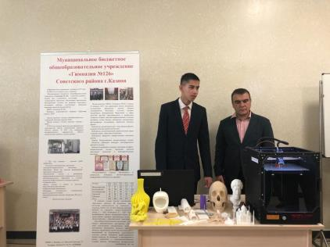
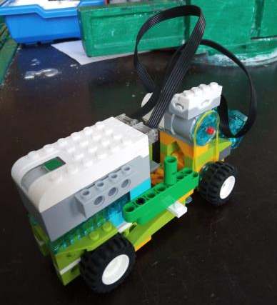
Платные образовательные услуги

Slide 35
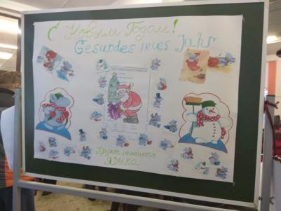
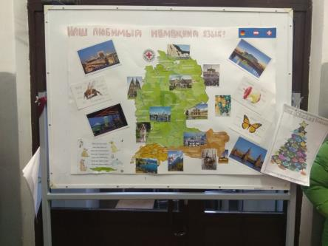
Платные образовательные услуги
Газеты на немецком языке, подготовленные ребятами к Новому году!

Slide 36
Показатели качества знаний и успеваемости учащихся
При успеваемости 100% качество во 2-11классах 49,5%-2015г, 53,01%-2016г, 50,97% - 2017г., 56,5% - 2018г.
Выпускники награждаются медалями «За особые успехи в учении» (за 3 года). 2015г-1(6,3%); 2016г-5(13,5%); 2017г-3(11,5%), 2018г – 3 (14,3%).
Динамика победителей и призеров предметных олимпиад, конкурсов муниципального, республиканского, федерального уровней по направлениям учебной работы за последние 3 года.
1- 2016 г., 4 – 2017г., 9 – 2018г, 16 – 2019г.

Slide 37
Победители и призеры этапов РОШ
 | 2017-2018 год | 2018-2019 год
Призеры заключительного этапа Республиканской олимпиады школьников | 5 | 4 призера
Победители и призеры городских олимпиад | 6 | 16 призеров
Победители и призеры муниципального этапа Республиканской олимпиады школьников | 1 победитель, 8 призеров | 5 призеров

Slide 38
Результаты Всероссийской олимпиады
школьников
В этом учебном году у нас 16 призеров городского уровня
1 | Муниципальный этап ВСОШ по экологии | Наживина А. | 9б | призер | Григорьева А.П.
2 |  | Ханова А. | 9б | призер | Григорьева А.П.
3 |  | Камашева А. | 9б | призер | Григорьева А.П.
4 |  | Ибраева К. | 9б | призер | Григорьева А.П.
5 | Муниципальный этап ВСОШ по английскому языку | Силантьева Э. | 6б | призер | Тушкова А.В.
6 |  | Абраров М-А | 7б | призер | Качаева З.Р.
7 |  | Силантьев Е. | 8а | призер | Качаева З.Р.
8 | Муниципальный этап РОШ по математике | Гимранов А. | 6а | призер | Пологова О.В.
9 |  | Пустобаев К. | 6а | призер | Пологова О.В.
10 | Муниципальный этап РОШ по биологии | Марьина А. | 7а | призер | Григорьева А.П.
11 |  | Наживина А. | 9б | призер | Григорьева А.П.
12 | Муниципальный этап РОШ по литературе | Благова П. | 7а | призер | Горбунова О.С.
13 |  | Пустобаева А. | 8а | призер | Горбунова О.С.
14 | Муниципальный этап ВСОШ по обществознанию | Благова П. | 7а | призер | Юрлова А.Ж.
15 | Муниципальный этап ВСОШ по немецкому языку | Гимранов А. | 6а | призер
16 | МЭ РОШ по татарскому языку | Сафронова В. | 5б | призер | Валиева Э.М.

Slide 39
Результаты Всероссийской олимпиады
школьников
7 призеров республиканского уровня всероссийских олимпиад
1 | Региональный этап ВСОШ по биологии | Наживина А | 9б | призер | Григорьева А.П.
2 | Заключительный этап РОШ по английскому языку | Силантьева Э. | 6б | призер | Тушкова А.В.
3 | Региональный этап ВСОШ по экологии | Наживина А. | 9б | призер | Григорьева А.П.
4 |  | Камашева А. | 9б | призер | Григорьева А.П.
5 | Заключительный этап РОШ по английскому языку | Абраров М-А | 7б | призер | Качаева З.Р.
6 |  | Силантьев Е. | 8а | призер | Качаева З.Р.
7 | Заключительный этап РОШ по математике | Гимранов А. | 6а | призер | Пологова О.В.

Slide 40
Изменение количества призовых мест
Уровень | 2014-2015 | 2015-2016 | 2016-2017/очно | 2017-2018/очно
Международный | 83 | 27 | 37/5 | 34/1
Всероссийский | 86 | 133 | 102/2 | 90/3
Республиканский | 40 | 51 | 67/65 | 46/46
Городской | 85 | 56 | 40/40 | 40/40
Районный | 16 | 21 | 22/22 | 27/27
Итого | 310 | 270 | 268/134 | 237/117

Slide 41
Районная открытая краеведческая конференция
«Времён связующая нить»
В качестве членов жюри были приглашены родители-ученые: Абраров Вагиз Нургалиевич- доктор технических наук, профессор, Бикеева Наталья Юрьевна - кандидат исторических наук, доцент КФУ, Силантьева Динара Ирековна - кандидат биологических наук, старший научный сотрудник КФУ, а также директор ДМШ №19 – Сайфутдинова Наталья Сергеевна и заместитель директора ДМШ №19 Ханова Татьяна Владимировна. Кроме того, в качестве членов жюри работали педагогические работники гимназии кандидаты наук, учителя высшей квалификационной категории и педагоги дополнительного образования высшей квалификационной категории городского эколого-биологического центра.
В работе конференции приняли участие 92 участника из 22 образовательных организаций Советского района.

Slide 42
Родительские собрания
В течение учебного года 06.09.2018г., 26.10.2018г., 13.12.2018г., 21.03.2019г. в гимназии проведены общешкольные родительские собрания. На родительские собрания приглашались:
психолог городского центра психолого-социального сопровождения «Ресурс» Нафиева З.Ф.;
инженер ЭВТ Костров Е.Н. (по интернет безопасности);
инспектора ГИБДД по Советскому району г.Казани;
врач-педиатр ГАУЗ «Городская детская поликлиника №6»;
      врач-офтальмолог клиники «Кузлэр»;
      школьный педагог-психолог Мухамедьярова А.Н. и др.

Slide 43
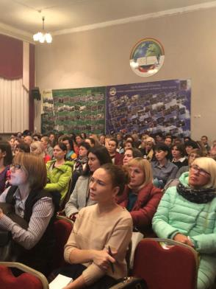
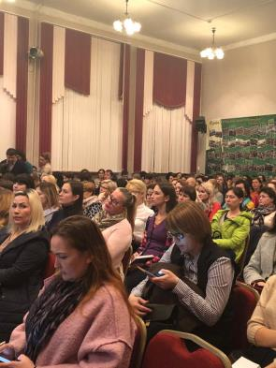
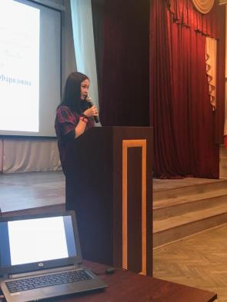
Родительские собрания

Slide 44
«Произведения искусства – каждой школе»
Учащимся 1-5 классов была предложена лекция по произведению А.С. Пушкина "Сказка о царе Салтане" с раскрытием персонажей в картинах-иллюстрациях русского художника-славяниста А.М. Куркина.
Ребятам 6-8 классов был предложен обзор - обсуждение произведений русских художников второй половины XIX века.
Старшие ребята (9-11 классы) увлеченно погружались в историю и особенности импрессионизма, сюрреализма и других направлений живописи.

Slide 45
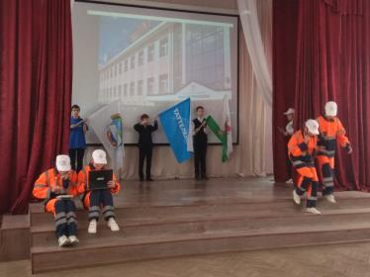
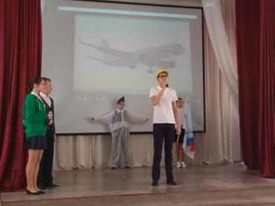
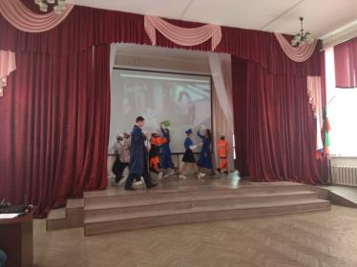
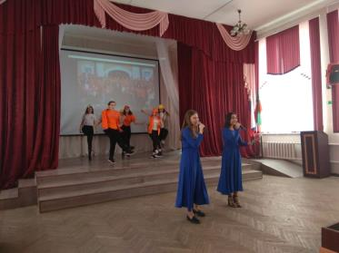
«Большая перемена»

Slide 46
Результаты по направлениям воспитательной работы
Название мероприятия | Уровень | Ф.И.О. участника | Учитель | Результат
III Всероссийский фестиваль –конкурс «Искусство без границ» | всероссийский | Галимова Эльвина | Салихова К.Г., Куликова М.Б. | Лауреат II степени
Нормативы физкультурно-спортивного комплекса «Готов к труду и обороне» | всероссийский | Гизатуллин Мансур 11А | Домрачева Т.В. | Золото
Нормативы физкультурно-спортивного комплекса «Готов к труду и обороне» | всероссийский | Нуркаев Ильнар 11А | Домрачева Т.В. | Серебро
Творческий конкурс для школьников 1-6 классов «Скоро Новый год» | республиканский | Баринов Роман | Салихова К.Г. | Победитель
Конкурс «Книжные иллюстрации», посвящённый творчеству Л.Н.Толстого | республиканский | Сайдашева Милана | Мирхасанов Р.Ф. | Диплом лауреата III степени
Экологический конкурс «Сохрани природу Татарстана» | республиканский | Китаева Кира | Баталова М.А. | 2 место
Смотр агитбригад по экологии «Царевна гигиена и её друзья» | республиканский | Коллектив 6А | Григорьева А.П. | 3 место
Конкурс «Народные узоры» | республиканский | Леонтьев Евгений 7Б | Горбунова О.С. | 3 место
Всероссийский конкурс «Растим патриотов России» | республиканский |  | Девятых С.Н. | Диплом II степени
Викторина «ЭкоКлуба 5х5» | городской | Команда 2А | Тахаува Г.Т. | победитель
Викторина «Экоклуба 5+5» ГДЭБЦ | городской | Низамутдинова Аделя, Китаева Кира | Баталова М.А. | 1 место
«Учусь быть гражданином» | городской | Ерофеев Даниил | Саляхова А.Р. | 1 место
Шахматный турнир | городской | Ермолаев Дмитрий | Кузьмин А.О. | 3 место
Командная игра «Скопа-птица 2018» | городской | Титов Егор | Саляхова А.Р. | 3 место
Турнир интеллектуальных игр «Что? Где? Когда?» «Мудрый совенок» | городской | 4Б | Масленникова Е.Ю. | призеры

Slide 47
Конкурс «СТИХиЯ» | городской | Кадирова Аделя 6Б | Валиева Э.М. | Победитель в номинации
Открытый конкурс рисунков школьников "Животный мир глазами детей" | городской | Карташова Анастасия 8А | Григорьева А.П. | Грамота 2 место
Открытый конкурс рисунков школьников "Животный мир глазами детей" | городской | Кузьмина Мария 9Б | Григорьева А.П. | 2 место
Открытый конкурс зоологического рисунка "Животный мир глазами детей" | городской | Кузьмина Мария 9Б | Григорьева А.П. | 1 место
Новогодний калейдоскоп-2018 | районный | Ионов Ярослав | Тахаува Г.Т. | победитель
Конкурс чтецов «Илебездә, телебездә, күңелләрдә Г.Тукай мәңгелек» | районный | Зиннатова Ясмина | Минневалеева Г.З. | Лауреат 3 степени
Конкурс декоративно -прикладного творчества «Таланты уездного городка. Мастерская сказки» | районный | Коллективная работа | Мирхасанов Р.Ф. | Диплом 1 место
Конкурс декоративно-прикладного творчества «Новогодний калейдоскоп -2018» | районный | Зубарев Даниил | Салихова К.Г. | Диплом (2 место)
Конкурс декоративно-прикладного творчества «Таланты уездного городка. Мастерская сказки» | районный | Коллективная работа | Мирхасанов Р.Ф. | Диплом 1 место
Районный конкурс «Тайны уездного городка» | районный | Коллективная работа | Мирхасанов Р.Ф. | Диплом 2 место
Этап городского конкурса «Ученик года – 2019» | районный | Токранова Екатерина | Новикова В.М. | Победитель в номинации
Конкурс среди отрядов ЮИД школ Советского р-на г. Казани «Безопасное колесо-2019» | районный | 4Б | Масленникова Е.Ю. | 3 место
Конкурс декоративно-прикладного творчества «Таланты уездного городка. Мастерская сказки» | районный |  | Мирхасанов Р.Ф. | 1 место
Конкурс чтецов «Илебездә, телебездә, күңелләрдә Г.Тукай мәңгелек» | районный | Кадирова Аделя 6Б | Минневалиева Г.З. | 1 место
Конкурс декоративно-прикладного творчества «Таланты уездного городка. Мастерская сказки» | районный | Коллективная работа 7Б класса | Мирхасанов Р.Ф. | Диплом 1 место
Конкурс "Без бергэ" | районный | Волкова Любовь 8Б, Фиогбе В. 2А, коллектив 1-2кл. | Пастухова А.В. | лауреат
Конкурс юных чтецов «Звездный билет» в рамках Всероссийского конкурса «Живая классика» | районный | Гомазкова Софья 10А | Грезина Л.Д. | Диплом I место
Конкурс «Ученик года - 2019» среди обучающихся 9-11 классов школ г.Казани | районный | Гомазкова Софья 10А | Пастухова А.В. | 2 место
Конкурс «Бравым, браво!» | районный | 7А | Юрлова А.Ж. | 2 место
Конкурс «Красоте дорогу» | районный | 7Б | Манаева Л.А. | 3 место

Slide 48
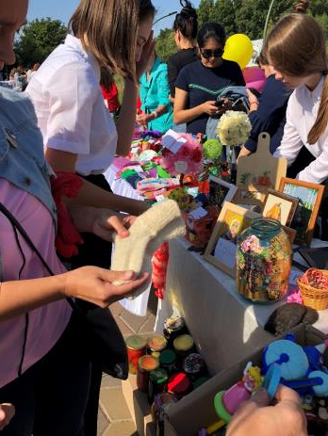
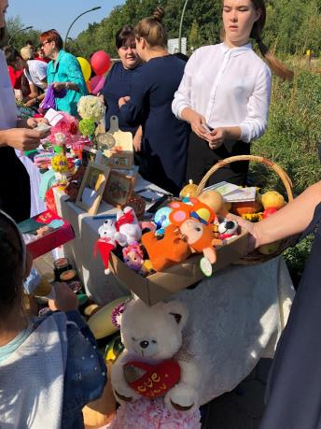
«Неделя добра»

Slide 49
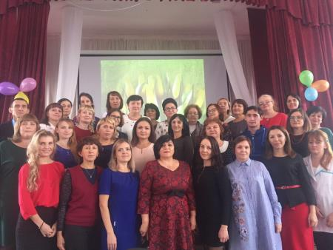
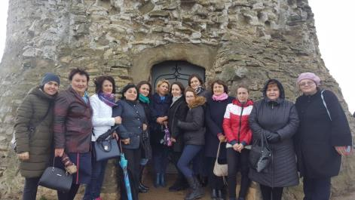
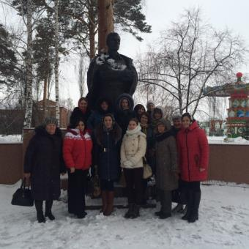
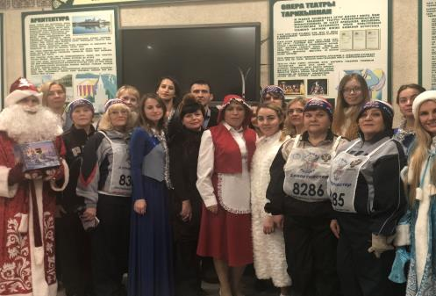
ТИМТтт
Тимбилдинг

Slide 50
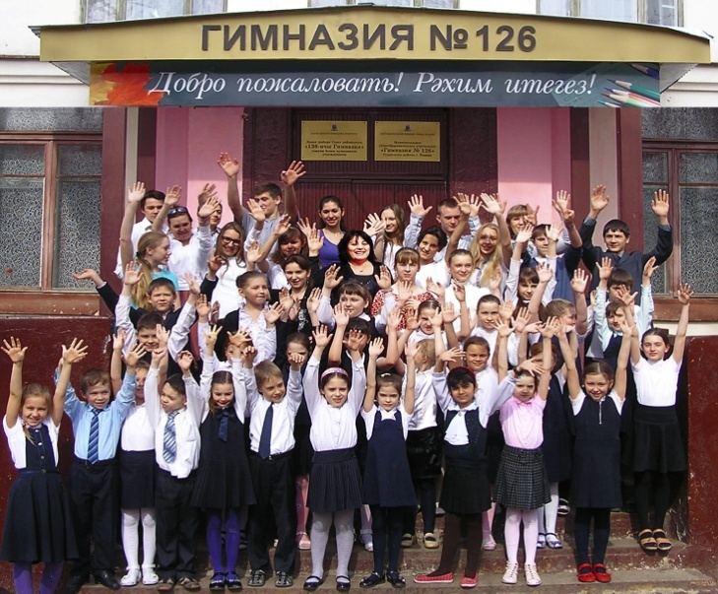

Slide 51
Спасибо за внимание!
Маклашова Ф.Г.
8(987)2964840
fgm@live.ru

